Slide 1
C++ 빌드란 무엇인가?
전처리기 =>컴파일러 => 어셈블러 => 링커
전처리기
주석삭제
전처리문 처리
컴파일러
중간코드를 만듭니다.
GameEngineWindow::MainWindow
__vfptr = 0x00007ff79d5d5308 {App.exe!void(* Ptr::`vftable'[2])()} {0x00007ff79d5c129e {App.exe!Test::Test1(void)}}
좀더 컴퓨터가 이해할만한 코드로 바꿔요
어셈블러가 기계로 바꾸면서 .Obj 파일이라는것을 만들어 낸다.

Slide 2
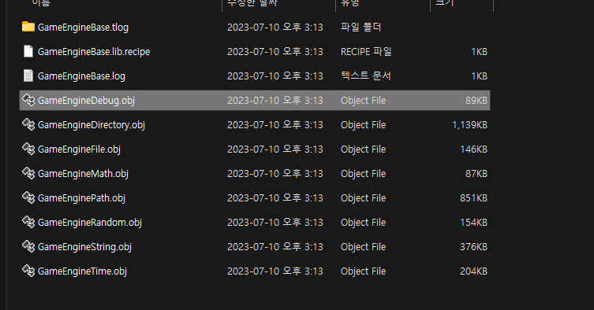
어셈블러가 기계로 바꾸면서 .Obj 파일이라는것을 만들어 낸다.
이 Obj파일은 CPP하나마다 생깁니다.

Slide 3
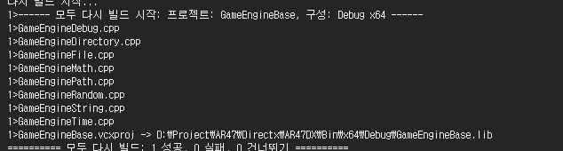
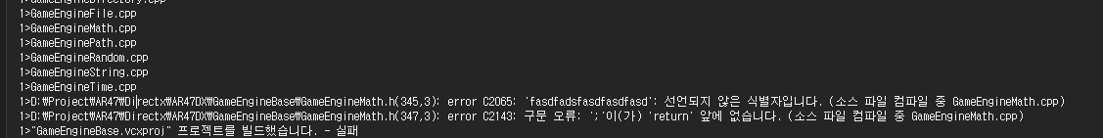
빌드의 과정을 보면? 다 .Cpp만 빌드하고 있어
.Obj를 만들었다는 이야기 입니다.

Slide 4
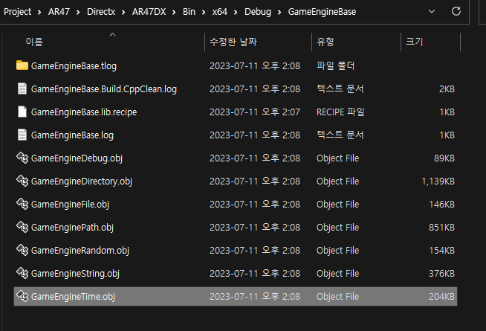
에러가 난 .Obj는 만들어지지 못한다.
기존의 Obj가 갱신되지 않아서 이상한 현상들이 벌어질 수도 있기 때문에 => 이전과 코드가 다르지 않다고 판단할 때가 있다.
간간히 빌드파일을 전부다 날려버리고 다시 빌드 해봐야한다.

Slide 5
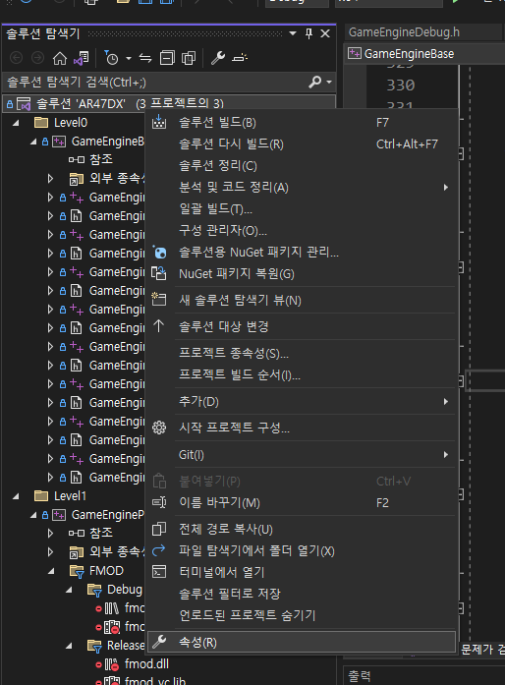

우리는 새프로젝트를 만들었고
프로젝트의 빌드에는 순서가 있어야 한다.
종

Slide 6
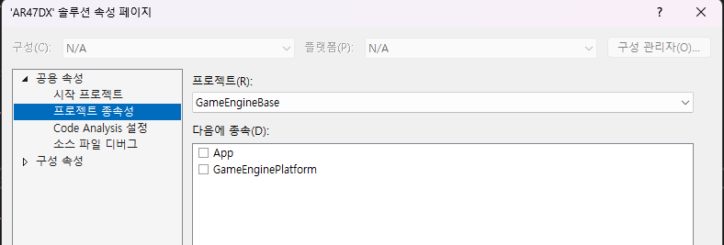
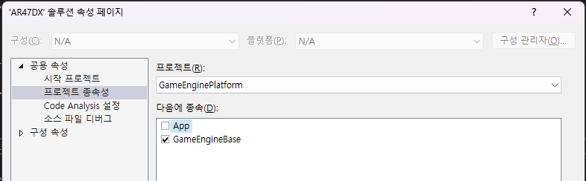
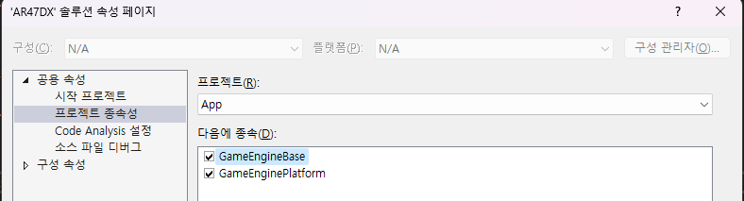

종속성 설정을 해주자.
GameEngineBase
문자열
시간
수학
GameEnginePlatform
운영체제
윈도우
입력
사운드
App
결정체

Slide 7
빌드 시스템에 대해서 설명하자면
빌드기법들이 있는데 빌드기법들은 전부다 빌드시간을 줄이기 위해서 만들어졌습니다.
비주얼스튜디오가 지원하는 대표적인 기법은 다음과같다.
다중프로세스 컴파일 <= 사용
유니티빌드 <= 사용하지 않는다.
프리컴파일 헤더 <= 사용

Slide 8
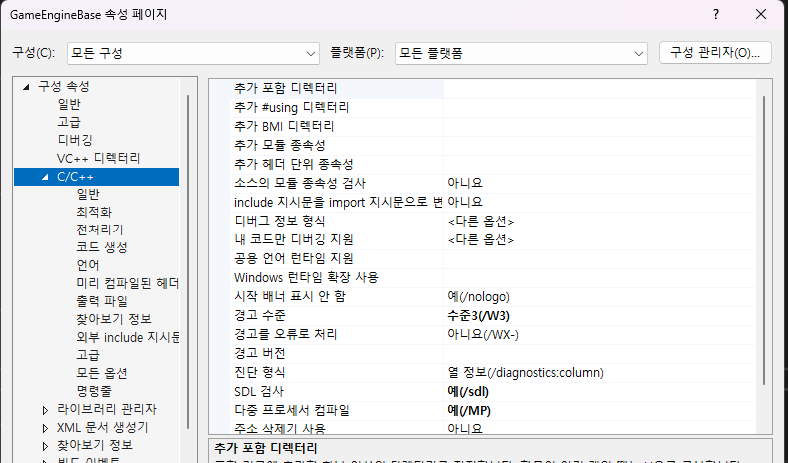

다중 프로세서 컴파일
100개의 CPP파일이 있다고 치자.

Slide 9
Obj
CPU
CPU
CPU
CPP
다중 프로세스 컴파일을 사용하지 않으면
모든 CPP파일을 1개의 CPU가 다 처리하는 것이기 때문에
무조건 느릴 수 밖에 없다.
요즘 안키면 멍청이입니다.
=> 나는 느리게 빌드되는 걸 좋아합니다.
CPP
CPP

Slide 10
Obj
Obj
Obj
CPU
CPU
CPU
CPP
CPP
CPP
어느게 빠를지는 설명할 필요가 없다.
인부를 3명써도 되고 1명써도 되는데 니 선택이야 추가 비용없고 할지 말지만 결정해.

Slide 11
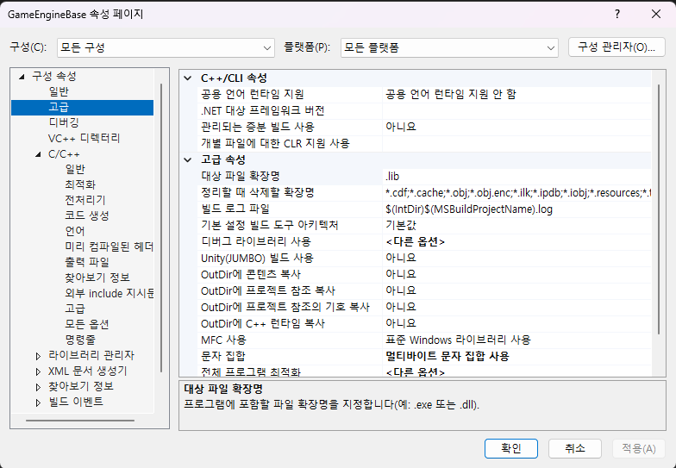
유니티 빌드 => 빌드가 느린이유는 무엇인가?
CPP가 많아서다. CPP 가 적으면 빠르겠지?

Slide 12
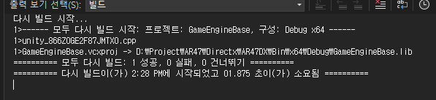
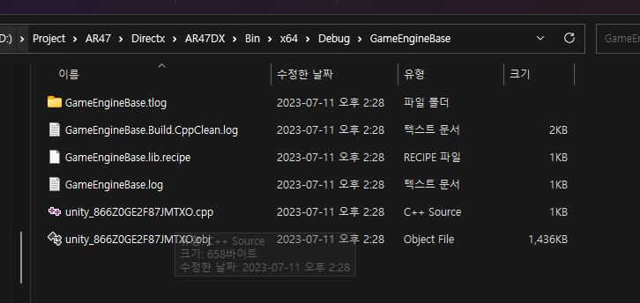
켜니까 갑자기 CPP파일이 1개다.
옛날에는 좀 금단의 기술이었다.

Slide 13
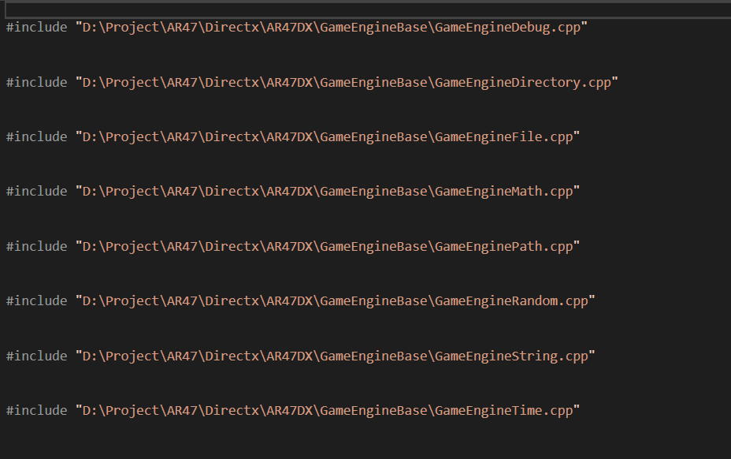
C++의 컴파일러는 CPP1개당 Obj파일을 만들기 위해서 헤더 처리 전처리기 처리를 매번 반복합니다.
CPP파일을 1개 빌드하기 위
해서
매번 1개파일마다
CPP1번당 #include처리
주석삭제
링킹처리
.Obj
획기적으로 줄일수가
있게된다.

Slide 14
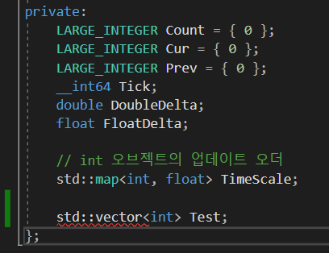
유니티 빌드의 단점.
원래는 에러로 떠야할 코드들이 에러로 뜨지 않게 됩니다.
비주얼스튜디오가 유니티빌드 파일을 기준으로 코드를 인텔리센스 하기 시작한다.
에러가 나야할 상황에서 에러가 나지 않게 됩니다.
유니티빌드로 오랫동안 작업을 하다가 갑자기 끄면 에러가 미친듯이 뜨기 시작하는데 처리하는 방법을 모른다.
선생님은 켜지 않고 할겁니다.

Slide 15
유니티 빌드의 단점.
원래는 에러로 떠야할 코드들이 에러로 뜨지 않게 됩니다.
비주얼스튜디오가 유니티빌드 파일을 기준으로 코드를 인텔리센스 하기 시작한다.
에러가 나야할 상황에서 에러가 나지 않게 됩니다.
유니티빌드로 오랫동안 작업을 하다가 갑자기 끄면 에러가 미친듯이 뜨기 시작하는데 처리하는 방법을 모른다.

Slide 16
프리 컴파일 헤더는
이미 완성되어있는 더 이상 바뀌지 않을 코드를 2번이나 빌드해야해?
여기에 착한안 겁니다.
특정 헤더CPP그룹을 만들고 그부분들에는 보통 std::헤더들을 넣습니다.
그리고 그 헤더파일은 1번만 빌드하고 왠만하면 다시 빌드하지 않는 방식을 사용합니다.

Slide 17
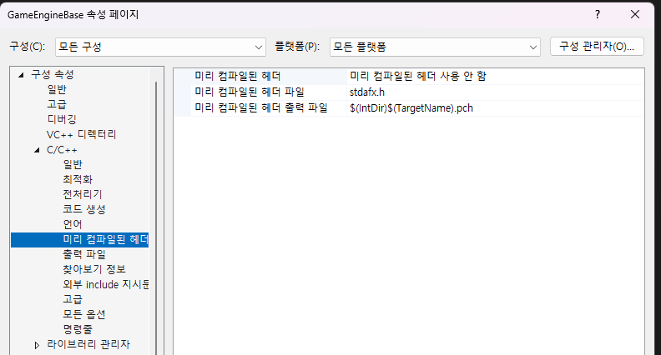
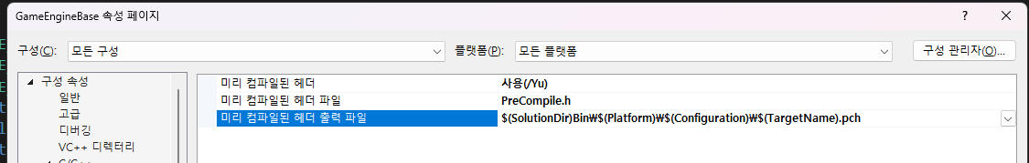
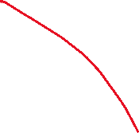

프리컴파일 헤더를 만드는 방법에 대해서 알아보자.

Slide 18
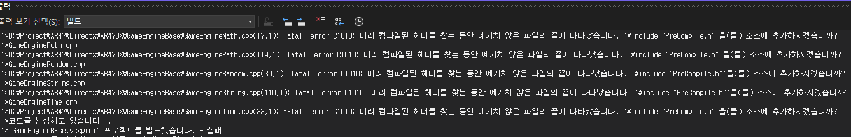
이 설정을 하고나면 CPP개수만큼의 에러가 뜰것이다.
프리컴파일 헤더를 사용하는 대신 몇가지 사용을 위한 규칙이 있다.
그건 다음시간에 알아보자.

Slide 19
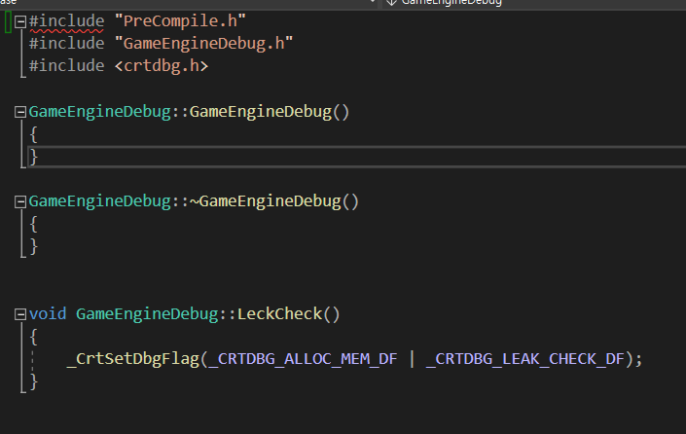
프리컴파일 헤더를 추가해달라는 요청이 나올 것이다.
그런데 프리컴파일 헤더가 없으므로 추가도 못하는 상황이라 프리컴파일 헤더를 직접 만들어줘야 한다.

Slide 20
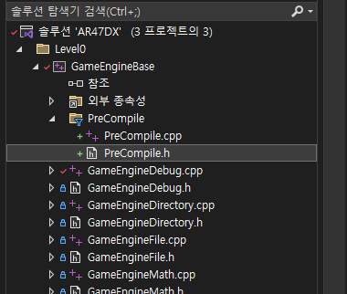
직접 만들어 보자.
만들것 만으로 끝은 아니다.

Slide 21
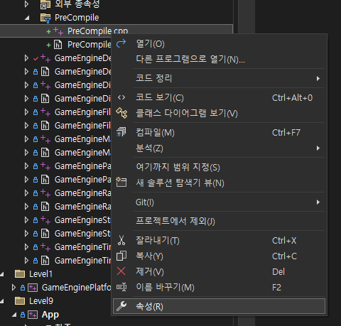
속성 설정을 해줘야한다.
속성을 누르자.

Slide 22
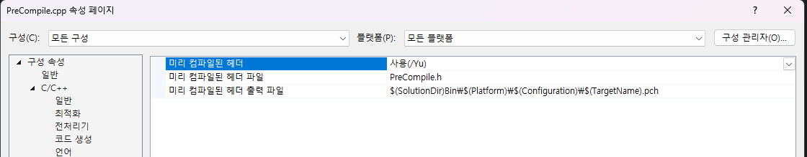
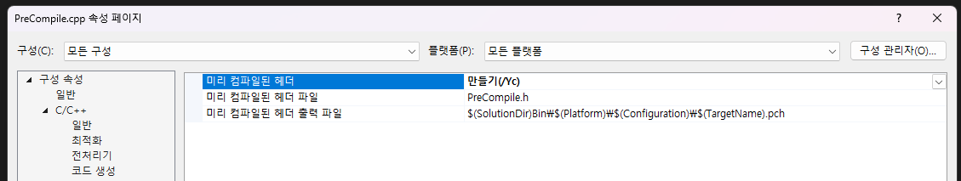



사용을 만들기로 변환해주자.

Slide 23
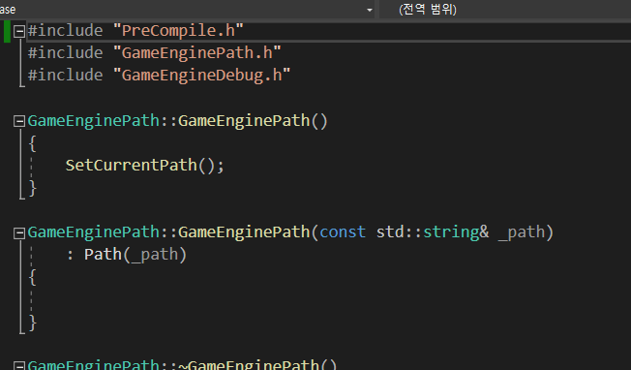

사용하기로한 프로젝트는
CPP라면 무조건 모든 파일 최상단에
저 프리컴파일 헤더를 넣어줘야 한다.

Slide 24
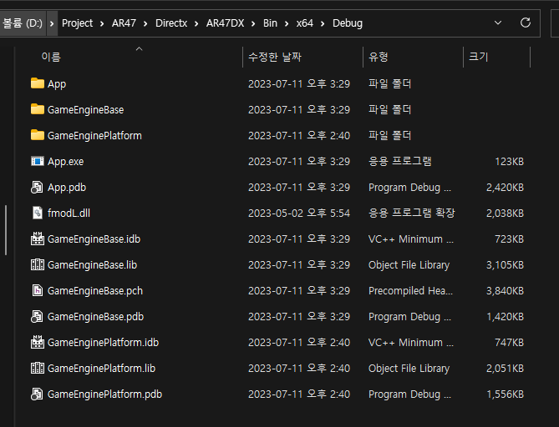
제대로 됐다면
빌드 폴더에 .pch파일도 보여야 한다.

Slide 25
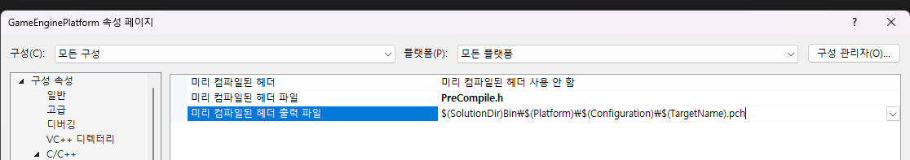
플랫폼 프로젝트에도 동일하게 해줄것이다.

Slide 26
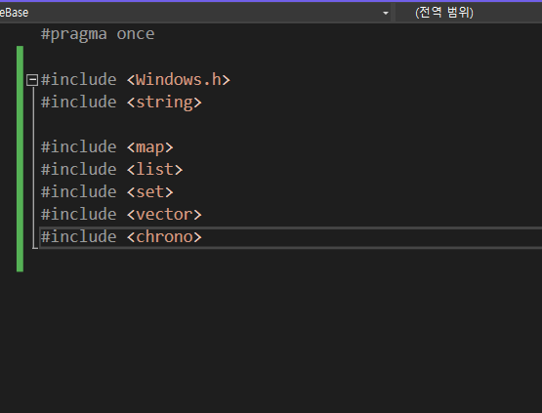
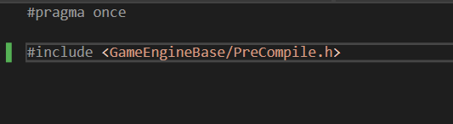
각 프리컴파일 헤더를 정리해보도록 한다.
그냥 대부분 사용하는 기본인적 헤더를 프리컴파일 헤더에 넣어서
저 헤더들의 내용은 2번 빌드 안하겠다는걸 표현한다.
플랫폼 쪽에는 좀 특별하게 부모걸 일단 하고 본다.

Slide 27
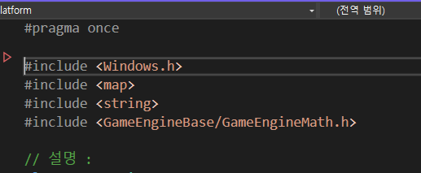
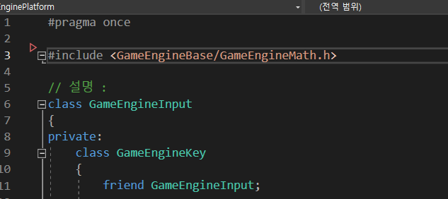
프리컴파일에 추가된 헤더들은 기존 헤더부분들에서 삭제해도 잘 동작하게 될것이다.

Slide 28
다음에 할거
스마트포인터
스트링뷰
펑셔널
람다.

